Slide 1

CULTURA DA MANDIOCA E ENFRENTAMENTO DAS PRAGAS: UM ESTUDO NA TERRA INDÍGENA JUMINÃ
RELFISON NARCISO DOS SANTOS, UNIFAP- Campus Binacional
Evilania Bento da Cunha, UNIFAP- Campus Binacional
Cultura e Resistência nas Fronteiras: Tradição, Inovação e Sobrevivência
Oiapoque – 2025

Slide 2

Introdução / Contexto
Este estudo surgiu a partir do declínio gradativo das roças indígenas, ocasionando sérios prejuízos à segurança alimentar e à sustentabilidade econômica das famílias.
A mandioca é um dos principais cultivo das comunidades indígenas do Oiapoque.
As pragas nas roças de mandioca traz consequências econômicas, sociais e culturais.

Slide 3
Objetivos
- Objetivo geral
Investigar as causas e consequências da ocorrência de pragas e da mortandade das roças na Terra Indígena Juminã, localizada no município de Oiapoque (AP).
A pesquisa pretende compreender como essas pragas vêm afetando a produção agrícola, especialmente o cultivo da mandioca, e quais impactos econômicos, culturais e sociais têm gerado na vida das comunidades indígenas locais.

Slide 4
OBJETIVOS ESPECIFICOS
Descrever as etapas do processo da produção da mandioca e sua importância cultural, social e econômica para os moradores da Terra indígena Juminã;
Apresentar o histórico da aparição das pragas nas roças na Terra Indígena Juminã;
Demostrar os efeitos e prejuízos sociais, econômicos e culturais com a aparição das pragas nas comunidades indigenas;
Apresentar as ações de pesquisa, como os projetos da Embrapa, e as políticas públicas direcionadas ao enfrentamento das pragas;

Slide 5
Metodologia
A pesquisa foi desenvolvida por meio de uma abordagem qualitativa fundamentada em diferentes técnicas de coleta de dados.
Foram realizadas análises bibliográficas, a fim de levantar e sistematizar produções científicas e institucionais relacionadas à temática, publicações da Embrapa, selecionando trabalhos publicados entre 2022 e 2025.
Além disso, foram consultados relatórios institucionais do Governo do Amapá e documentos sobre políticas públicas direcionadas às populações indígenas.
Foi utilizada um roteiro de entrevista, onde era feitas as perguntas e escrevia a resposta dos caciques entrevistados, nesse caso foram três entrevistas para compreender as percepções, experiências e estratégias adotadas pelas comunidades locais diante das pragas que afetam a mandioca.
O estudo também contou com registros fotográficos, que servirão como apoio visual para documentar as condições das roças e os impactos observados. A pesquisa de campo teve um papel central, permitindo a observação direta e a interação com os moradores e agricultores da Terra Indígena Juminã.
Essas conversas possibilitaram compreender não apenas os aspectos técnicos do cultivo, mas também as dimensões culturais, econômicas e simbólicas relacionadas ao manejo da mandioca.

Slide 6
Resultados / Discussão
primeiro buscamos mostrar as etapas de produção da mandioca antes da praga, o jeito ancestral de produção que envolve saberes transmitidos pela oralidade como elemento cultural;
abordamos o surgimento da praga de mandioca nas Terras Indígenas de Oiapoque e os estudo de definição dos agentes causadores da doença;
mostramos os impactos sociais e econômicos desse fenômeno.
- Gráficos ou imagens (opcional)
- Implicações

Slide 7
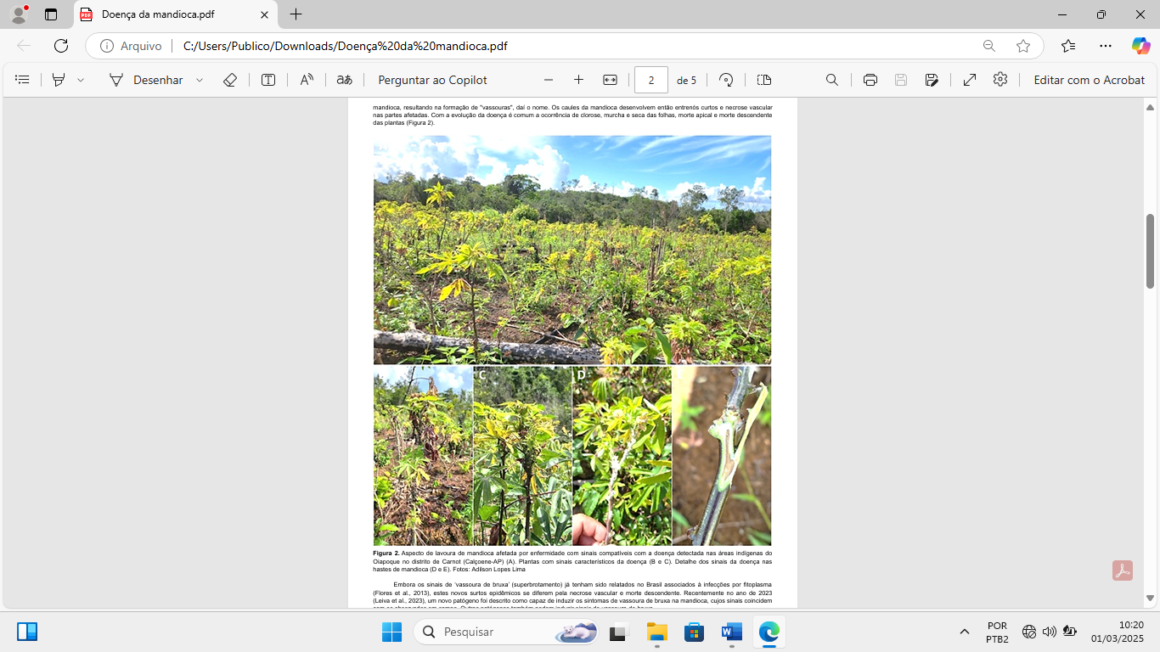
Figura 1. Aspecto de lavoura de mandioca afetada por enfermidade com sinais compatíveis com a doença detectada nas áreas indígenas do Oiapoque no distrito de Carnot (Calçoene-AP) (A). Plantas com sinais característicos da doença (B e C). Detalhe dos sinais da doença nas hastes de mandioca (D e E).
Fonte: Adilson Lopes Lima, 2023

Slide 8
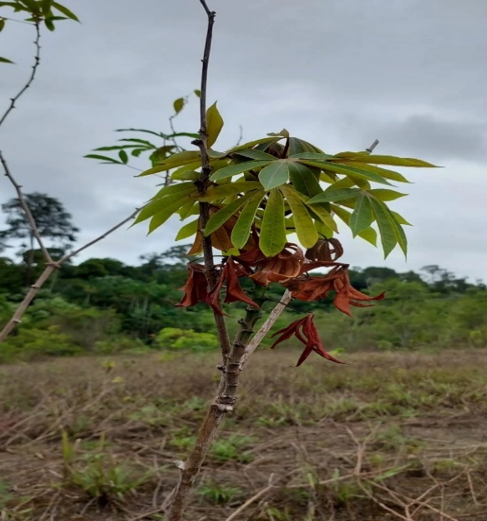
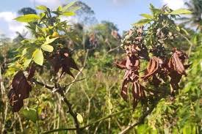
Figura 2: Imagens de roças indígenas com a presença do fungo
“Vassoura de bruxa”
Fonte: Embrapa, 2023.

Slide 9
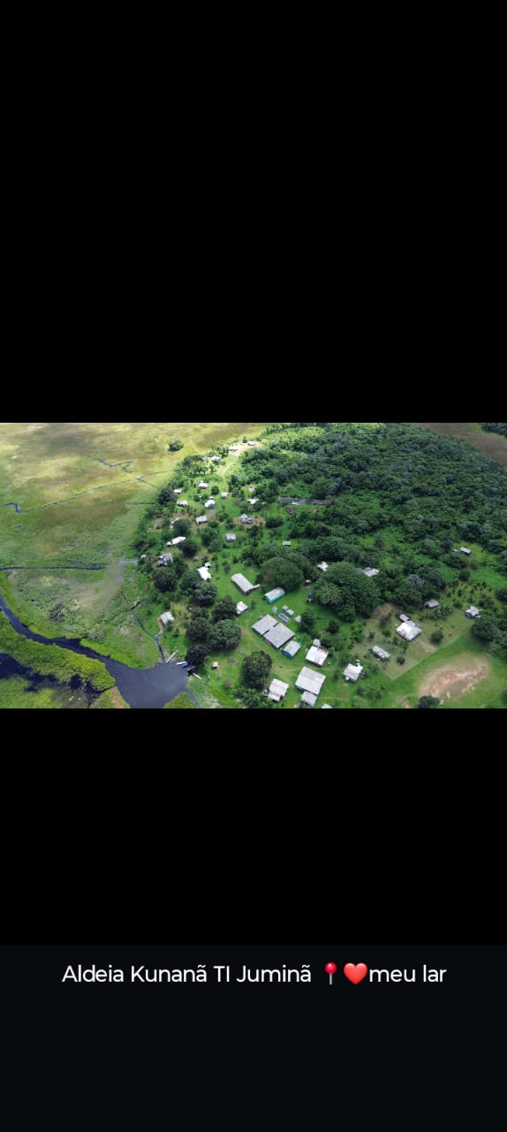
Figura 5: Imagem área da Aldeia Kunanã.
Fonte: Iepé, 2024

Slide 10
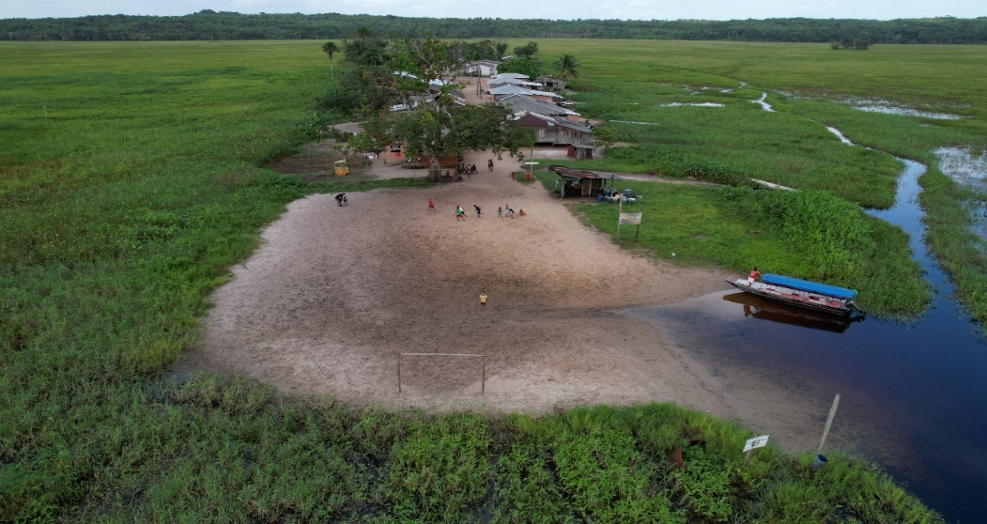
Figura 6: Imagem área da Aldeia Uahá
Fonte: Iepé, 2024

Slide 11
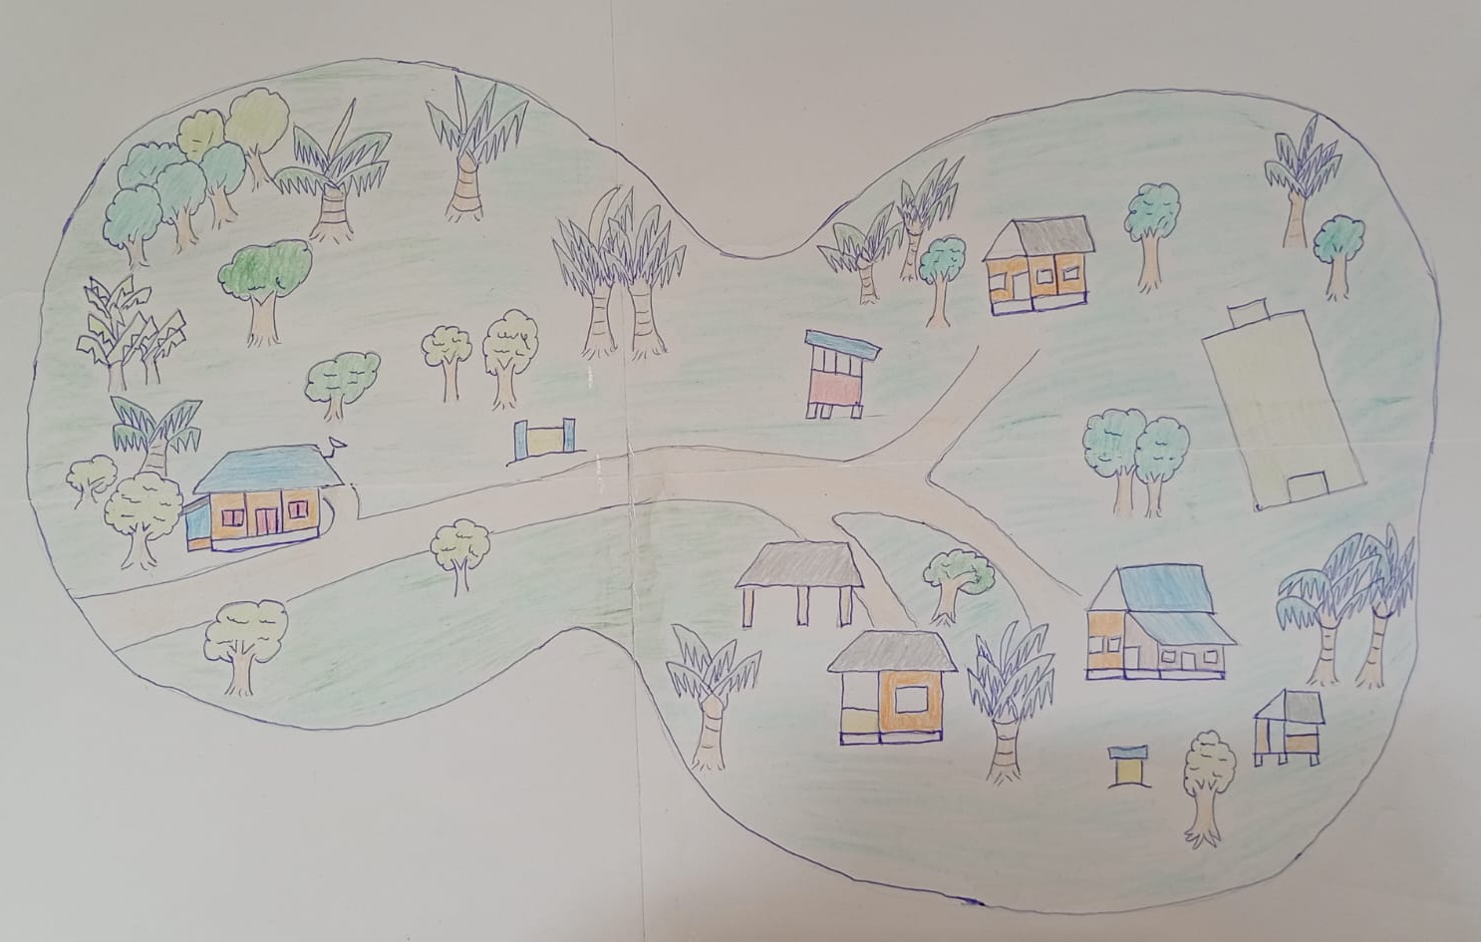
Figura 7: Mapa mental da aldeia Mahipá, T.I.Juminã
Fonte: Alunos do 6° ano E.Fundamental, E.I.E.Gabriel dos Anjos, 2025.

Slide 12
Considerações Finais
este estudo é relevante porque articula diferentes dimensões: científica, social, cultural e econômica. Ao abordar um problema concreto que afeta diretamente a vida das comunidades indígenas da Terra Indígena Juminã.
Além de contribuir para o avanço do conhecimento acadêmico, a pesquisa pretende oferecer subsídios para a elaboração de políticas públicas e estratégias de enfrentamento às pragas, fortalecendo a agricultura local e promovendo a valorização dos saberes tradicionais.
Descobrimos que antes da doença da vassoura de bruxa da mandioca tinha aproximadamente 30 espécies diferentes de manivas e que após a praga restaram 5 espécies que foram coletadas e levadas para EMBRAPA.

